Slide 1

به نام خدا
مستند تنظیمات
منوی مدیریت سیستم قسمت تنظیمات برنامه
این تنظیمات باعث می شود منشی یا پزشک بتوانند تا حدی برنامه را شخصی سازی و به میل خود تغییر دهند.یا امکاناتی را به برنامه اضافه یا از آن کم نمایند.
که شامل 4 سر برگ می باشد.
. کلینیک 24
. سیستم پزشک
. سیستم منشی
. امکانات
نکته:اعمال هر گونه تغییر مستلزم زدن کلید تایید تنظیمات و خروج از برنامه کلینیک 24 و وارد شدن به آن می باشد.

Slide 2
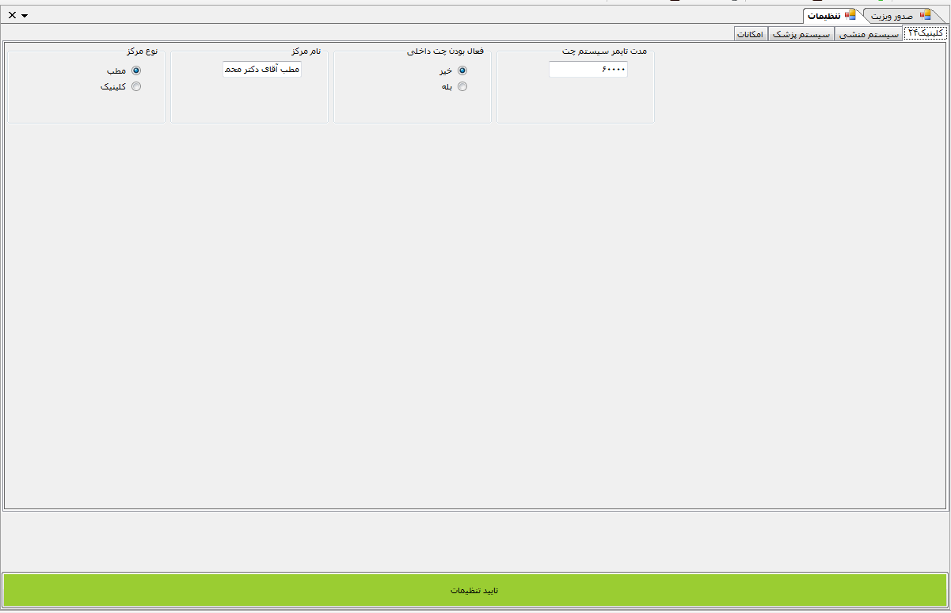
تنظیمات کلینیک 24
در این سربرگ 4 امکان برای تغییر وجود دارد.
1.مدت تایمر سیستم
این زمان برحسب میلی ثانیه برای رفرش شدن چت می باشد.
2.فعال بودن چت داخلی
این امکان در برنامه وجود دارد که منشی و پزشک یک چت داخلی راه اندازی کنند.
3. نام مرکز
در اینجا می توان نام مرکز را تغییر داد.
4. نوع مرکز
بسته به کلینیک یا مطب بودن مرکز این گزینه را تغییر میدهیم

Slide 3
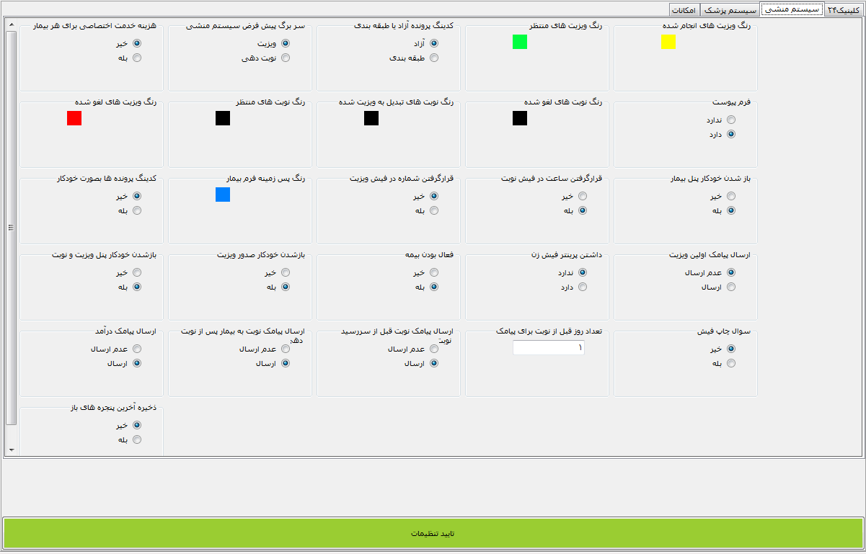
تنظیمات سیستم منشی
این امکان برای منشی وجود دارد که بتواند یکسری تنیمات برنامه را به صورت دلخواه تغییر دهد.
با کلیک بر روی زبانه سیستم منشی پنجره زیر را مشاهده می نمایید.

Slide 4
ذخیره تنظیمات
در پایان جهت ذخیره تنظیمات بر روی دکمه سبز رنگ پایین صفحه کلیک نمایید.
پس از تایید تنظیمات یکبار برنامه را بسته و مجدد باز نمایید تا نتیجه تغییر تنظیمات انجام شده را ملاحظه فرمایید.

